Slide 1
③ 自分や友達の
「強み」を生かしていこう
Notes:
●印はアニメーションを動かすタイミング
・は予想される生徒の反応
【】内は教師の動き
【授業前に交流活動をするグループをつくっておき、これまでに使用
したワークシートと振り返りシートを配付しておく】
今日も引き続き、「強み」について学習していきます。
まずは前回までの学習を振り返りましょう。
本時で使用するスライドと、スライドを提示する際の教師用シナリオです。
【スライド１】（30秒）

Slide 2
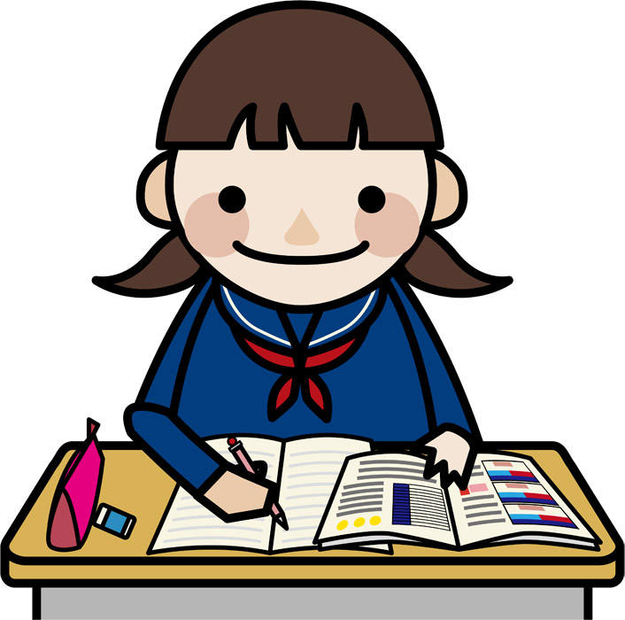
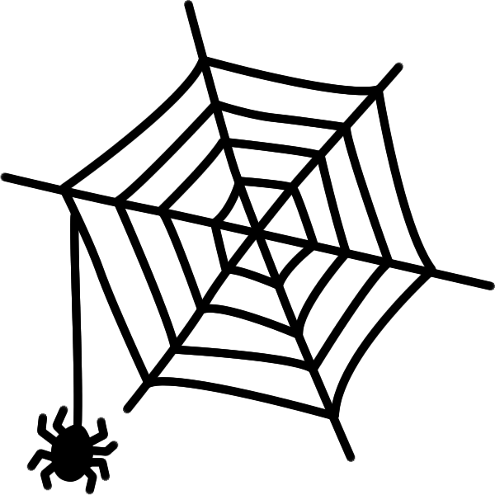
め あ て：① 自分や友達の「強み」を知ろう 交流活動：自分Webbing
１時目の振り返り
Notes:
※ 学習への理解を深めさせるために、スライドのイラストを１時目の
授業の写真に替えることもできます。
１時間目は、「自分や友達の『強み』を知ろう」というめあてで
「自分Webbing」という交流活動をして、友達同士で互いの「強み」を
伝え合いました。
【スライド２】（30秒）

Slide 3
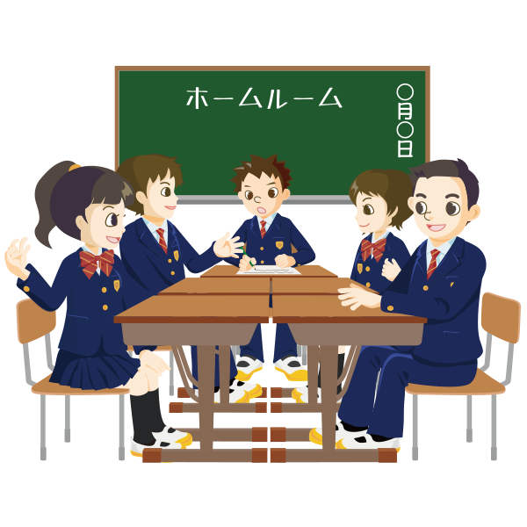
め あ て：② 自分や友達の「強み」を生かそう 交流活動：星☆いくつ Step Up Webbing ～解決への一歩～
２時目の振り返り
Notes:
※ 学習への理解を深めさせるために、スライドのイラストを２時目の
授業の写真に替えることもできます。
２時目は、「自分や友達の『強み』を生かそう」というめあてで、
最初は「星☆いくつ」の交流活動で、互いの「強み」を伝え合いました。
そのあと、「Step Up Webbing」の交流活動で、今現在、自分が解決
したい、どうにかしたいと思っていることについて、グループの
メンバーに解決策をWebbingしてもらって、自分の「強み」を生かした取組を考えました。
【スライド３】（１分）

Slide 4
振り返りシートより
２時目の振り返り
１．星☆いくつ
○意外なところにシールを貼ってもらった
○友達がこんな風に思ってくれていると嬉しかった
２．Step Up Webbing ～解決への一歩～
○友達からのアドバイスを聞いて頑張ろうと思った
○「強み」を生かしたアドバイスをもらって嬉しかった
○今後、失敗しても、アドバイスをしてもらったことを思い出して頑張る
Notes:
※ 学習への理解を深めさせるために、スライドの生徒の振り返りを
自校のものに替えることもできます。
このときの皆さんのワークシートの感想には、このようなことが書いて
ありました。●
【読み上げる】●×５回
皆さん、たくさんの気付きや感じたことを書いてくれていました。
【スライド４】（２分）

Slide 5
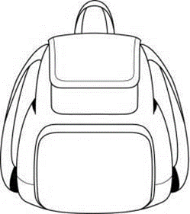
本時のめあて
③ 自分や友達の「強み」を
生かしていこう
Treasure Webbing
～ 「強み」の宝箱 ～
これがあれば大丈夫！
Notes:
それでは、今日は
●「自分や友達の『強み』を生かしていこう」というめあてで、
●「Treasure Webbing ～「強み」の宝箱～ 」と
●「これがあれば大丈夫！」の２つの交流活動をします。
今日の学習を通して、
今後、学校や家庭生活の中で
皆さんが「自分の『強み』を生かしていこう」と思えたらいいなと思います。
【スライド５】（１分）

Slide 6
Treasure Webbing ～「強み」の宝箱～ をやってみよう！
Notes:
最初の交流活動「Treasure Webbing ～『強み』の宝箱～ 」に
入ります。
トレジャーってなんでしょう。
トレジャーとは、「宝」です。
今日は今まで自分で見付けたり、友達から教えてもらったりした
●自分の「強み」を宝箱に入れていきます。
【ワークシートを配付する】
名前を書いてください。
今までの授業で自分や友達の｢強み｣をたくさん見付けていきました。覚えていますか。
【スライド６】（30秒）

Slide 7
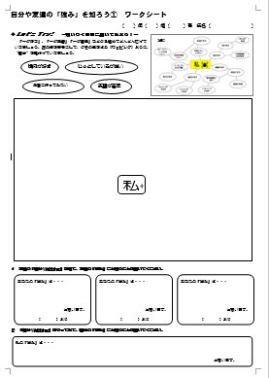
Treasure Webbing ～ 「強み」の宝箱～
活動①
これまでの活動で見付けた自分の「強み」を書こう
１時目 自分Webbing
友達の自分Webbingを見て、
友達の「強み」だと思うことを書い
てください。
Notes:
１時目は、「自分Webbing」をしました。
●友達から自分の「強み」を教えてもらいました。
【スライド７】（30秒）

Slide 8
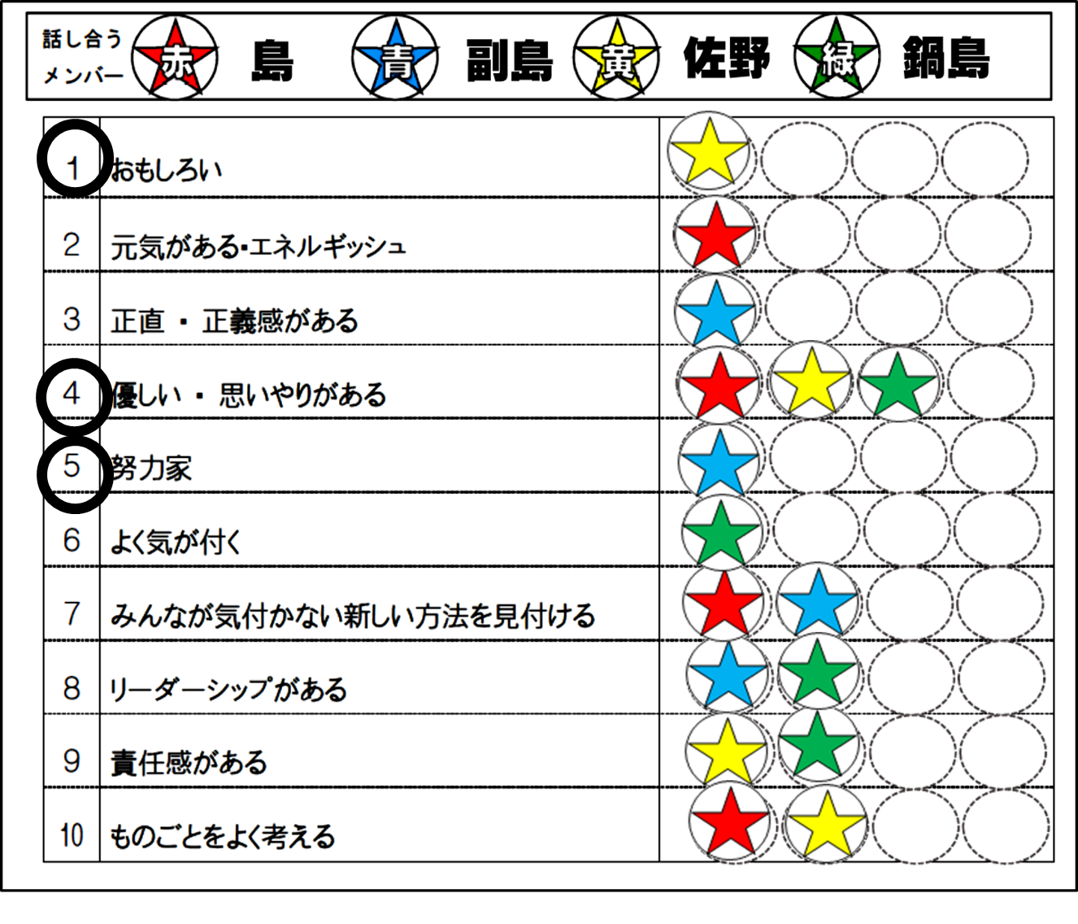
Treasure Webbing ～ 「強み」の宝箱～
活動①
これまでの活動で見付けた自分の「強み」を書こう
２時目 星☆いくつ
（シールを貼った
ワークシート）
Notes:
２時目は「星☆いくつ」の交流活動をしました。
自分に当てはまるものに友達からシールを貼ってもらいました。
【スライド８】（30秒）

Slide 9
Treasure Webbing ～ 「強み」の宝箱～
活動①
これまでの活動で見付けた自分の「強み」を書こう
２時目 Step Up Webbing
～解決への一歩～
Step Up Webbingを見て、自分の「強み」を生かして、自分がやってみたいことや頑張ってみたいと思うことを書きましょう。
Notes:
同じく２時目は「Step Up Webbing」をしました。
●自分がやってみたいことや頑張ってみたいことを書きました。
これも「強み」だと思います。
【スライド９】（30秒）

Slide 10
Treasure Webbing ～ 「強み」の宝箱～
活動①
これまでの活動で見付けた自分の「強み」を書こう
体力がある
元気がある
エネルギッシュ
走ることが得意
よく気が付く
私の「強み」
想像力が豊か
人と関わるのが好き
Notes:
今までの授業でたくさんの「強み」を見付けることができました。
今日は、その見付けた「強み」を整理して、宝箱に収めていきます。
ファイルに入っているこれまでのワークシートや振り返りシートを見て、
自分の「強み」を書いていきます。関連のあるものはつなげます。
●「想像力が豊か」「走ることが得意」「人と関わることが好き」
●「よく気が付く」「元気がある」などと
書きながら、新しい「強み」を発見した人は、
それも付け加えてください。
例えば「元気がある」と「走ることが得意」だから
●「体力がある」などです。
時間は５分間です。
【スライド10】（６分）

Slide 11
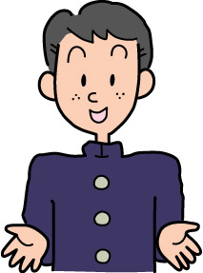
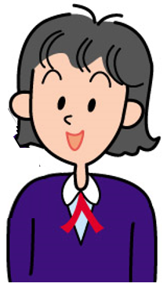
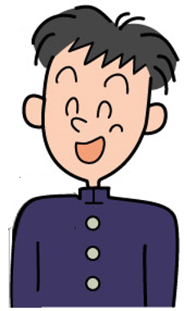
Treasure Webbing ～ 「強み」の宝箱～
活動②
友達の「強み」だと思うものを書き加えよう
一生懸命なところがいい
笑顔が素敵
発想がユニーク
Notes:
それでは、次に、グループの友達に「強み」のプレゼントを
します。
「Treasure Webbing」にその人の「強み」だと思うことを
書き加えていきます。
例えば、●「笑顔が素敵」や、
●「一生懸命なところがいい」や、
●「発想がユニーク」などです。
【スライド11】（30秒）

Slide 12
Treasure Webbing ～ 「強み」の宝箱～
活動②
友達の「強み」だと思うものを書き加えよう
体力がある
一生懸命
（副島）
走ることが得意
元気がある
エネルギッシュ
よく気が付く
私の「強み」
想像力が豊か
笑顔が素敵（島）
（鍋島）
人と関わるのが好き
発想がユニーク
（佐野）
Notes:
例えば、このようになると思います。●●●
書いた人が分かるように、「強み」の下に名前を書きます。
●関連があると思うものはつなげます。
他の人が書いていることを自分も書きたかったという場合には
●●このように自分の名前を書き加えます。是非、たくさんの「強み」をプレゼントしましょう。
１人当たり時間を２分間取ります。
では、始めてください。
【10秒くらい前に言葉を掛ける】
そろそろ時間です。次の友達にワークシートを回しましょう。
【10秒くらい前に言葉を掛ける】
そろそろ時間です。次の友達にワークシートを回しましょう。
【10秒くらい前に言葉を掛ける】
そろそろ時間です。ワークシートを裏返して待ちましょう。
【全員が裏返したことを確認する】
裏返しのまま本人に渡します。じっくり眺めてみましょう。
【スライド12】（７分）

Slide 13
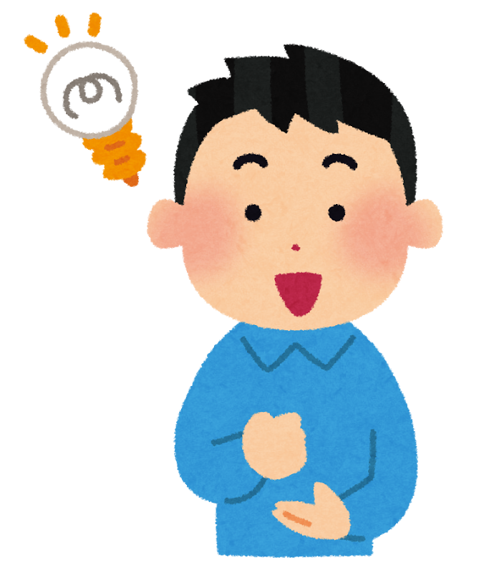
これがあれば大丈夫！をやってみよう！
Notes:
「Treasure Webbing」に続き「これがあれば大丈夫！」の交流活動に
入ります。
【スライド１3】（30秒）

Slide 14
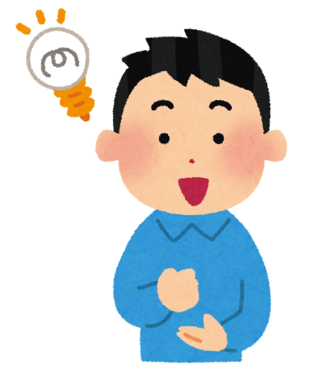
これがあれば大丈夫！
活動①
（１）今後、あなたが困ったり落ち込んだりしたとき、
チャレンジしたいと思ったとき、
「これがあれば大丈夫！」だと思える「強み」を
３つ選んでリュックサックに入れましょう。
（２）３つを選んだ理由を書きましょう。
【選んだ「強み」】
・
・
・
【選んだ理由】
Notes:
まず活動①です。やり方を説明します。スライドを見てください。
●今後、あなたが困ったり落ち込んだりしたとき、あなたが何かに
チャレンジしたいと思ったときに、「これがあれば大丈夫！」だと
思える「強み」を、上に書いている「Treasure Webbing」の中から
３つ選んで
●リュックサックに入れましょう。
●そして、その３つを選んだ理由をワークシートに書きましょう。
時間は４分間です。
【スライド１4】（10分）

Slide 15
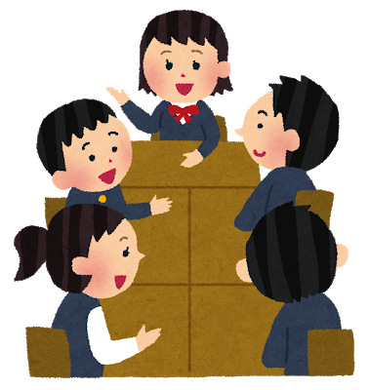
これがあれば大丈夫！
活動②
自分が選んだ「強み」と選んだ理由についてグループで伝え合おう
【聴き方のポイント】
①相手を見る
②うなずきながら聴く
③最後まで聴く
Notes:
それでは、活動②です。選んだ「強み」と、その３つを選んだ理由を
グループで伝え合います。
●話を聴く時のポイントはもう大丈夫ですね。
●相手を見る
うなずきながら聴く
最後まで聴く です。
それではグループの友達同士で発表をしてもらいます。
グループ全体で時間は２分間です。
発表が終わったら、温かい拍手をしましょう。
【スライド15】（５分）

Slide 16
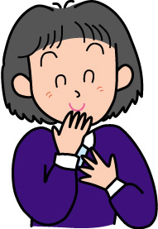
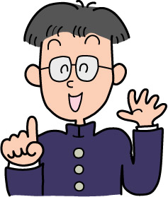
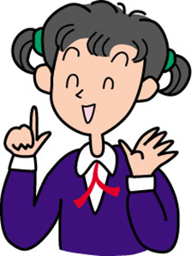
今日の学習を振り返りましょう
Notes:
【振り返りシートを配付する】
名前を書いてください。
今日の学習を振り返ります。
今日は「自分や友達の『強み』を生かしていこう」というめあてで「Treasure Webbing ～『強み』の宝箱～ 」と
「これがあれば大丈夫！」という２つの交流活動をしました。
今日の学習全体を通して、気付いたことや感じたことを振り返りシートに記入しましょう。
時間は４分間です。
それではグループで気付いたことや感じたことを伝え合います。
グループ全体で時間は２分間です。
発表が終わったら、温かい拍手をしましょう。
自分が感じたことやグループで伝え合った内容を是非クラス全員で
共有したいと思います。誰か紹介してくれませんか。
【スライド16】（10分）

Slide 17
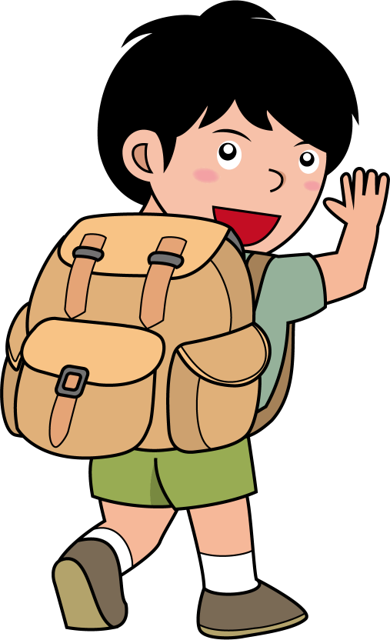
自分の「強み」を生かして
自分らしく頑張りましょう
Notes:
３時間の学習において、グループの友達で「強み」を伝え合ったり、
気付きや感想を交流したりすることで、自分や友達のことについて、
より深い気付きを感じたと思います。
３時間で使ったワークシート類は、このファイルにとじて、
後日、皆さんにプレゼントします。
【ストレングス・グッズを見せる】
ではここで、一緒に活動したグループの友達やクラス全員に
感謝の気持ちを込めて、互いに拍手をしましょう。
これからも、自分や友達の「強み」に気付いて、それを伝え合って、
素敵なクラスにしていってほしいと思っています。
●皆さんが、ちょっと自信を失くしたときや、
どのように頑張っていいのか不安になったとき、
また、何かにチャレンジしたいときにファイルや、このリュックサックを
開いてもらえたらいいなと思います。
自分の「強み」を生かして、自分らしく頑張っていきましょう。
これで、授業を終わります。
【スライド17】（４分）

